Slide 1
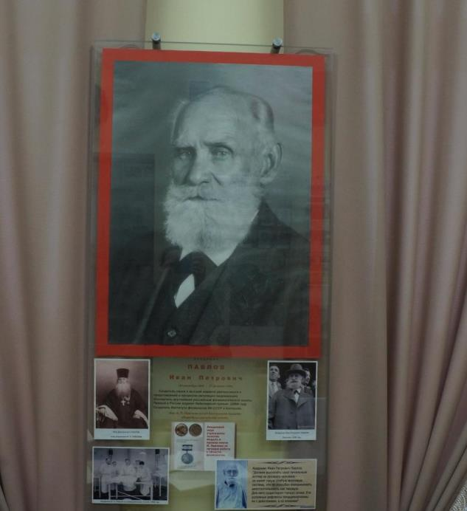
Интерактивная игра « В поисках истины»
К 170-летию со дня рождения И. П. Павлова
МОУ «Колтушская СОШ имени академика И.П.Павлова»

Slide 2
Цель:
познакомить учащихся с жизнью и творчеством И.П. Павлова.
Задачи:
расширить общий кругозор учащихся
создать условия для развития коммуникативных навыков через разнообразные виды познавательной деятельности;
создать условия для развития памяти, внимания, воображения;
содействовать воспитанию культуры поведения, потребности в самовоспитании.
Форма проведения мероприятия: игра по станциям
Контингент: учащиеся 5-7 классов.

Slide 3
Ход игры:
Организационный сбор
Расшифровка маршрутов
Действие команд
Подведение итогов
Каждая команда получила свой маршрутный лист, по которому должна пройти все пункты, выполнить задания, за которые они получат баллы

Slide 5
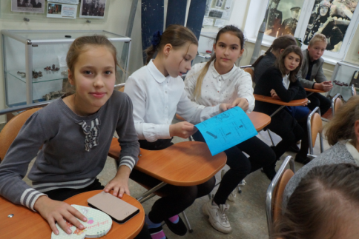
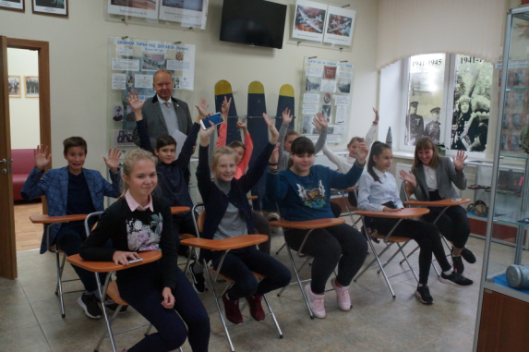
Старт - жеребьевка

Slide 6
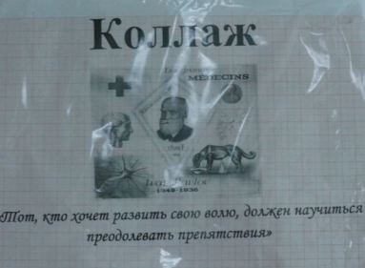
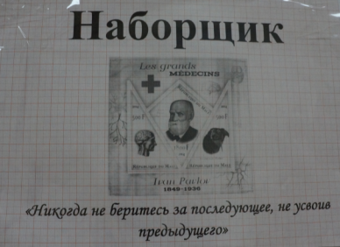
Этапы игры

Slide 7
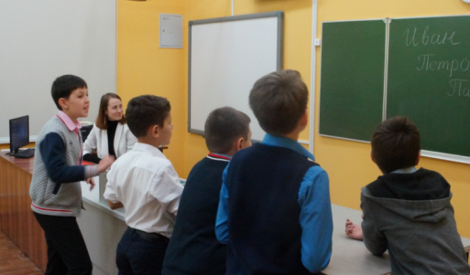
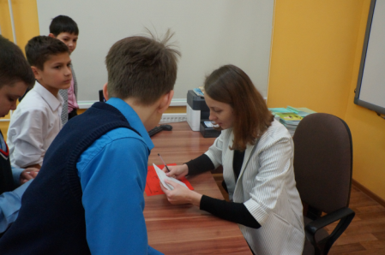
РАЗМЫШЛЯЛКИ
«Моя вера – это вера в то,
что счастье человечеству
дает прогресс науки»

Slide 8
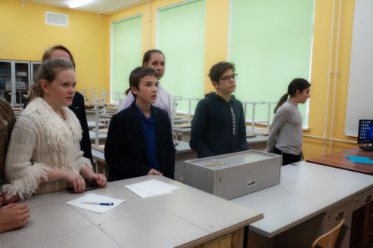
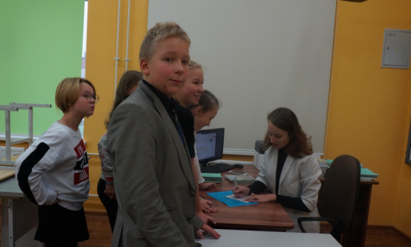
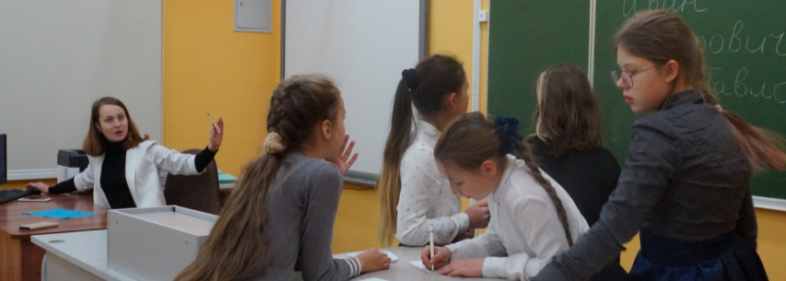

Slide 9
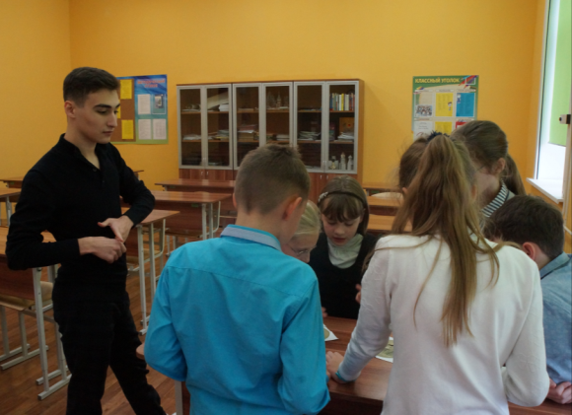
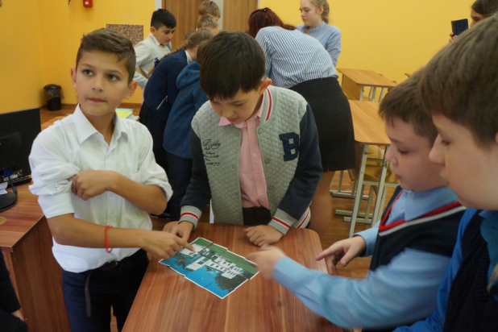
НАБОРЩИК
«Никогда не беритесь за последующее,
не усвоив предыдущего»

Slide 10
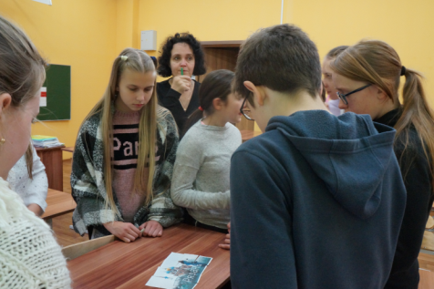
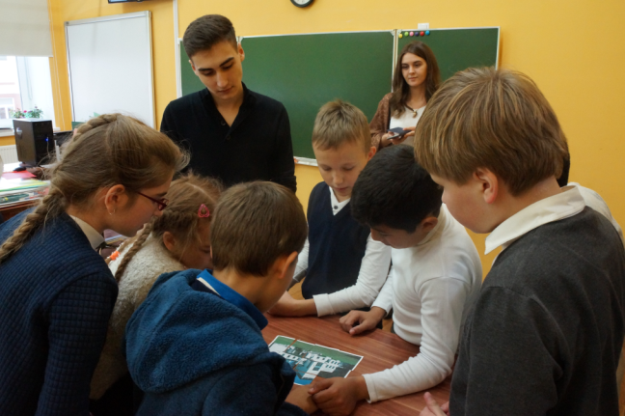
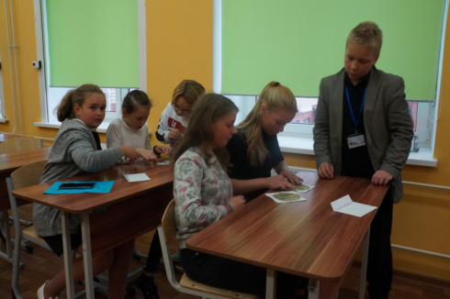

Slide 11
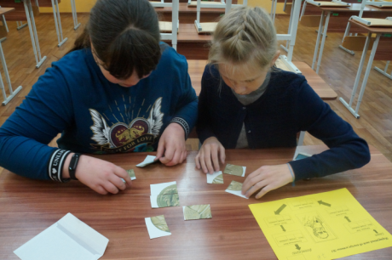
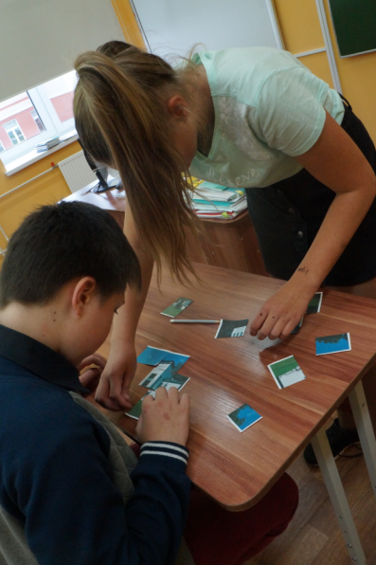
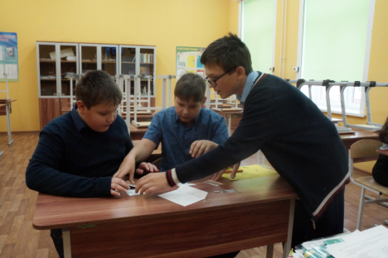

Slide 12
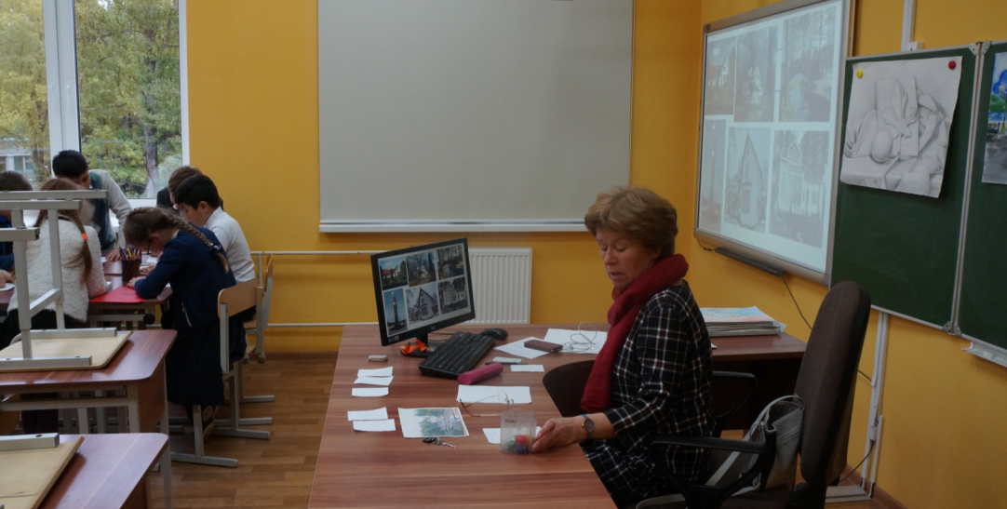
«КОЛЛАЖ»
«Тот, кто хочет развить свою волю,
должен научиться преодолевать препятствия»

Slide 13
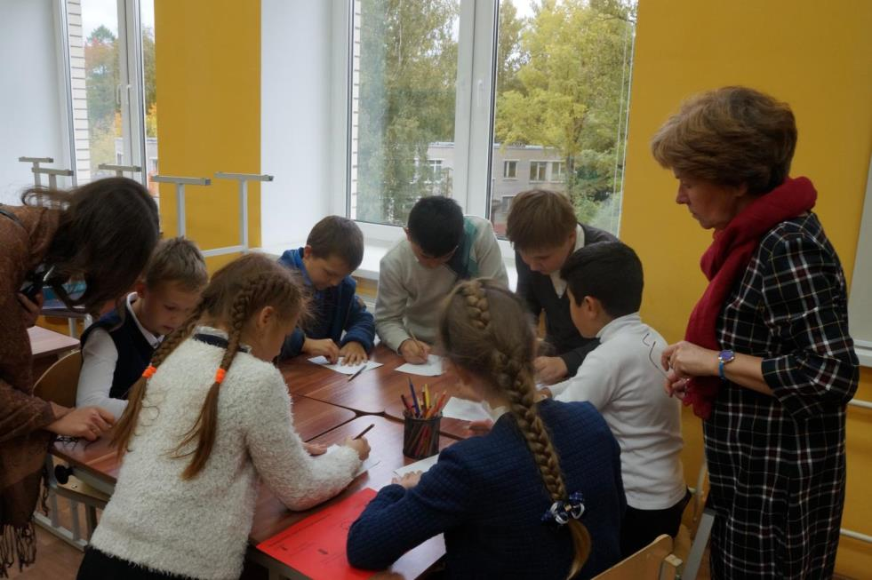

Slide 14
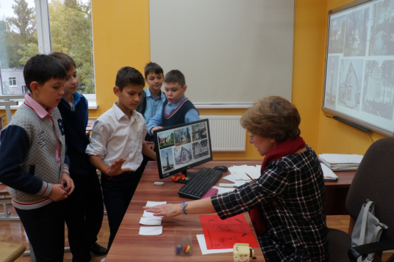
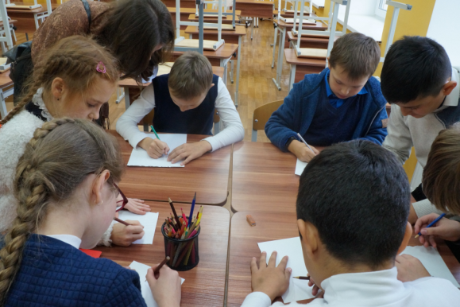
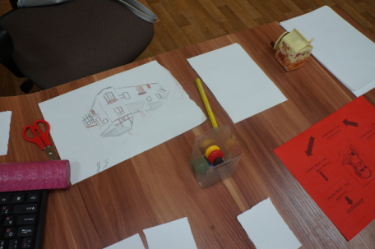

Slide 15
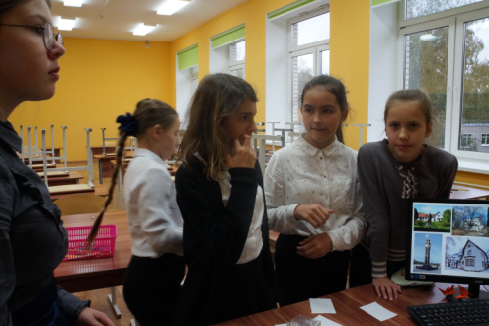
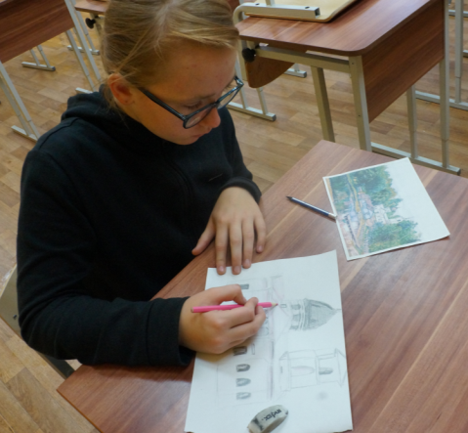
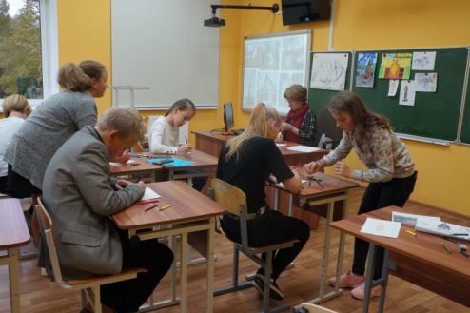

Slide 16
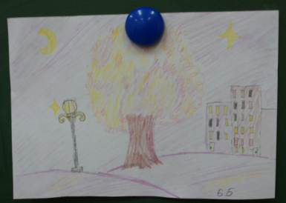
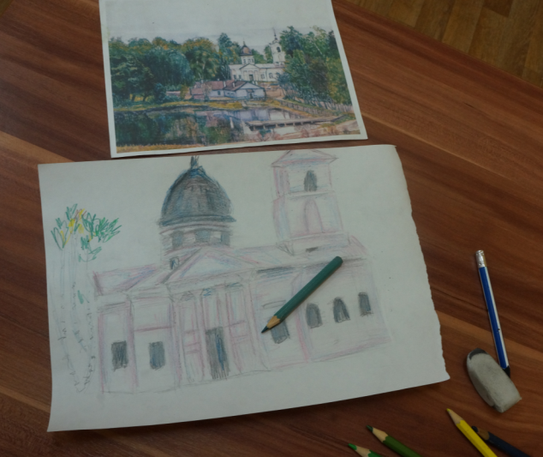
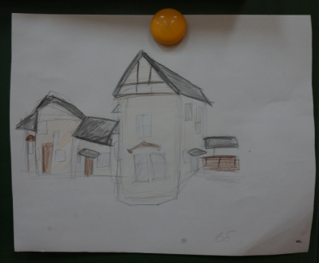

Slide 17
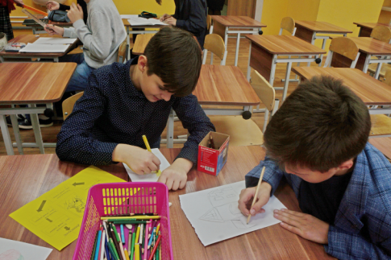
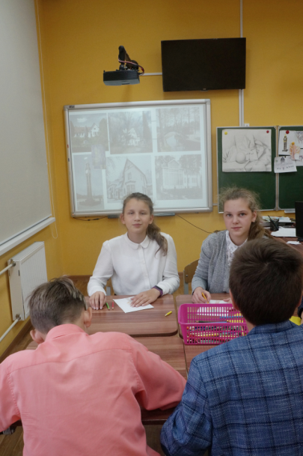
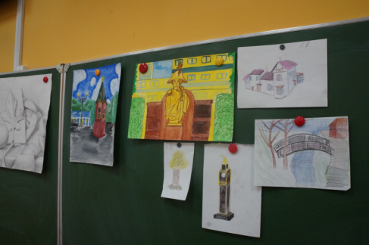

Slide 18
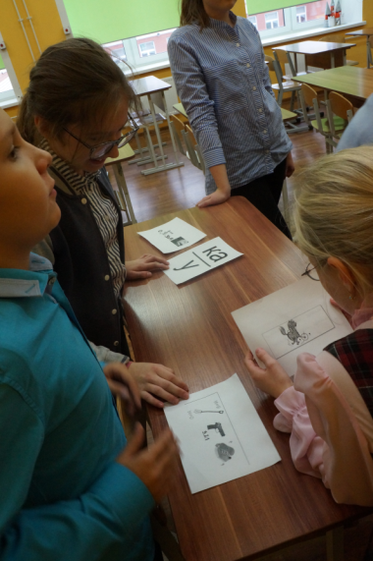
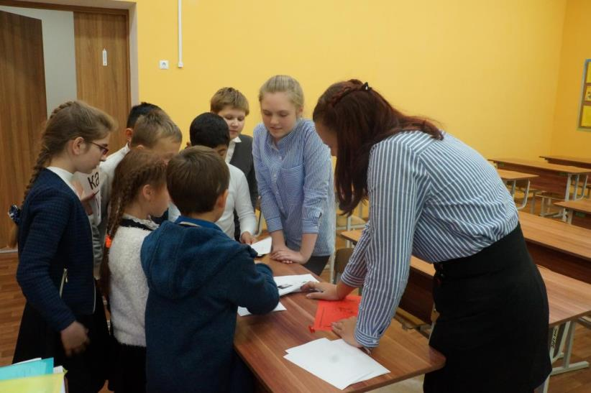
«ЗАГАДКИНО»

Slide 19
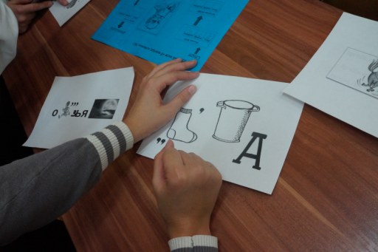
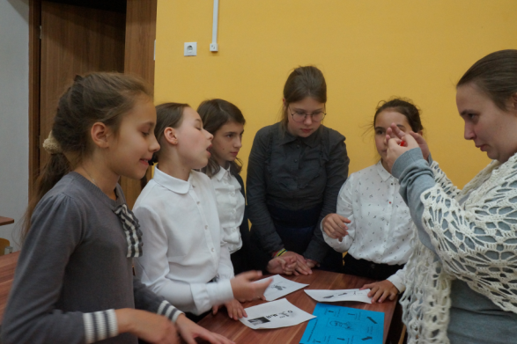
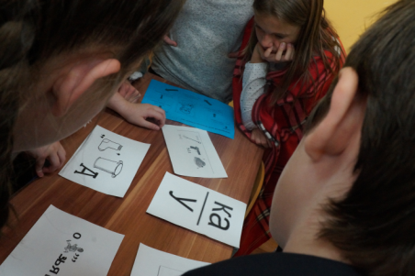

Slide 20
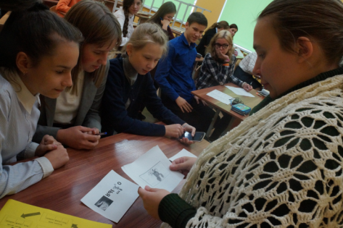
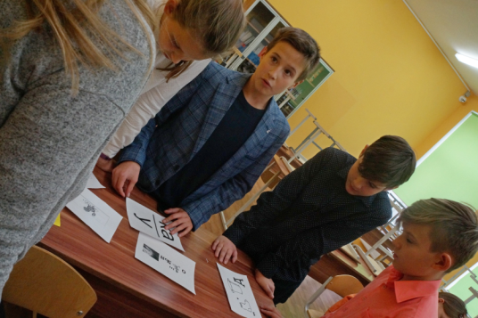
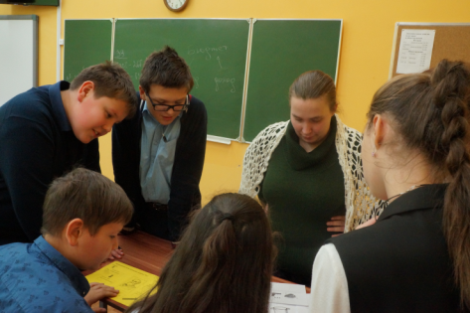

Slide 21
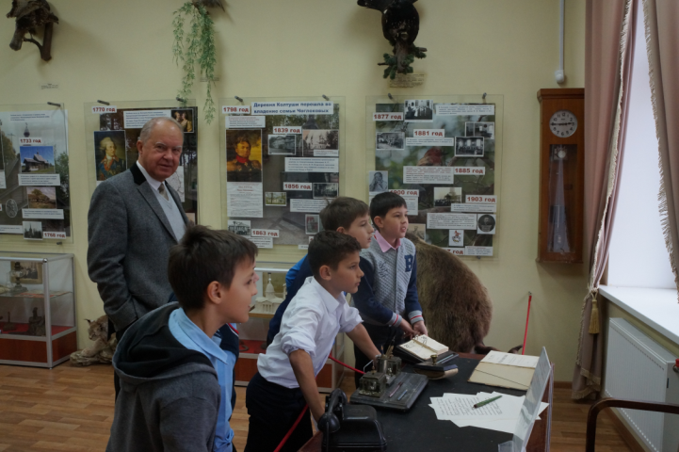
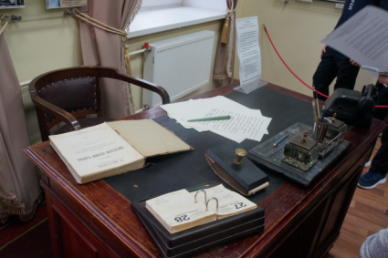
«эрудит»
«Изучите азы науки,
прежде чем пытаться
взойти на ее вершины»

Slide 22
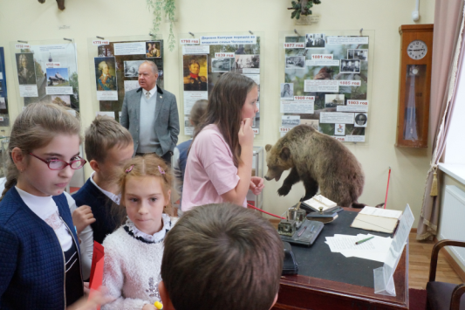
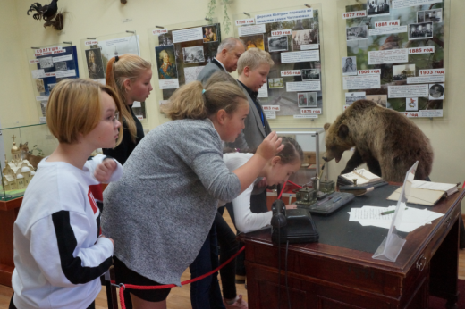
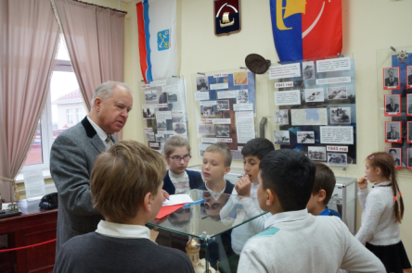
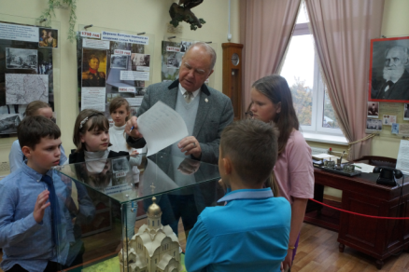

Slide 23
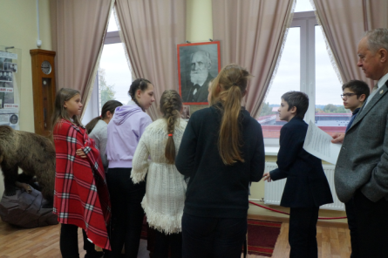
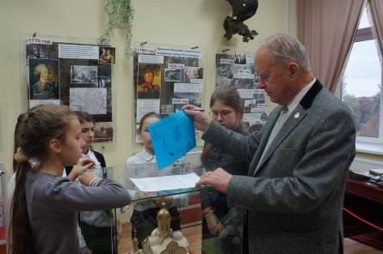
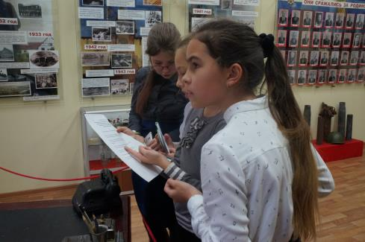
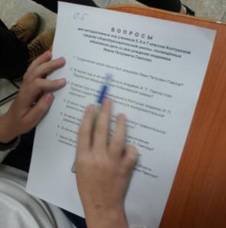

Slide 24
Подведение итогов
Все показали себя активными игроками, но команда 5 «А» оказалась более сплоченной и победила в игре

Slide 25
Победителями среди шестых классов стала команда 6 «А»

Slide 26
Команды седьмых классов оказались достойными соперниками. Разница между командами составляла менее 0,5 балла. Победа досталась 7 «А».

